Slide 1
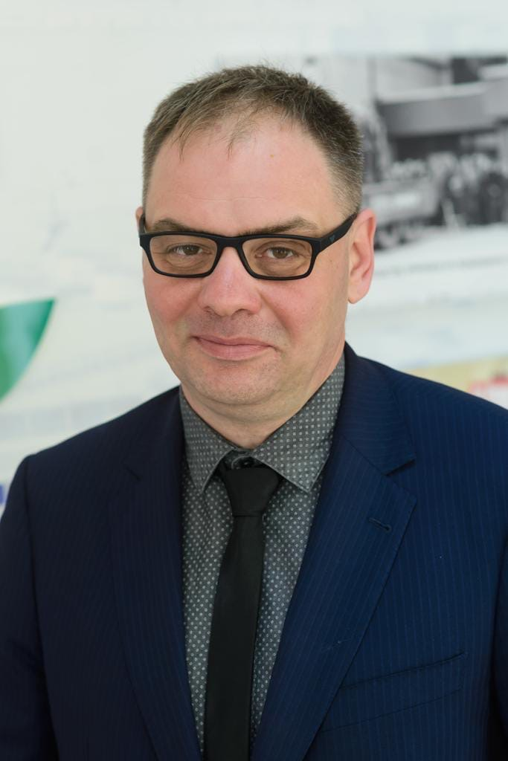
Отчет за 2019 год депутата Череповецкой городской Думы Даниличева Дмитрия Владимировича

Slide 2
Одномандатный избирательный округ № 25
Улица Гоголя | 6,8,10,12,13,15,15А,15Б,16,17,18,19,20,22,23,25,27,28,29,30,32,33,33А,36,38,42А,44,46
Улица Химиков | 12,14,16,18,20,22,22А,24,24А,24Б,26,26А,28,30,32
Улица Красная | 1А, 3В
Улица Первомайская | 39,45
Проспект Победы | 94
Образовательные учреждения: 31 школа, 121 д/с, 131 д/с, Череповецкий многопрофильный колледж

Slide 3
Общая информация о заседаниях городской Думы:
В 2019 году было проведено:
16 заседаний Думы;
9 совместных заседаний постоянных комиссий ЧГД;
10 заседаний коллегии;
За 2018 год принято 213 решений г Городской Думы.

Slide 4
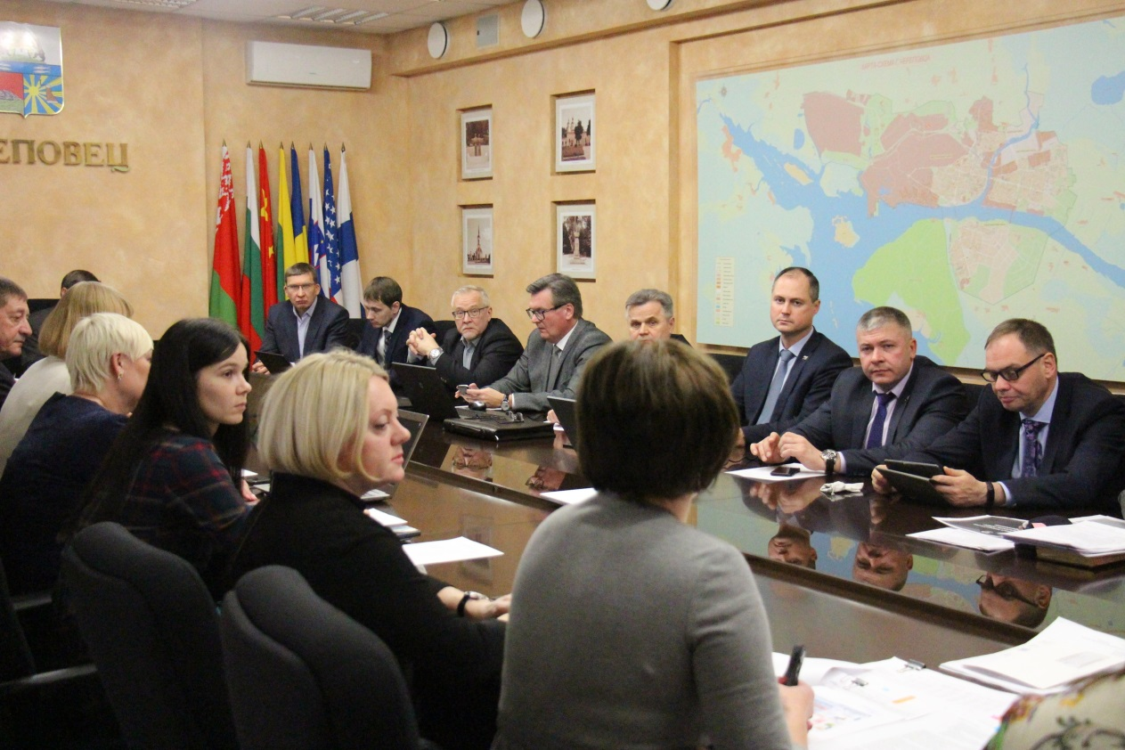
Постоянная комиссия Череповецкой городской Думы по бюджету и экономической политике
Количество заседаний в 2019 году: 2
Предложения контрольно-счетной палаты города
Череповца по проекту решения
Череповецкой городской Думы
«О городском бюджете на 2020 год
и плановый период 2021 и 2022 годов»

Slide 5
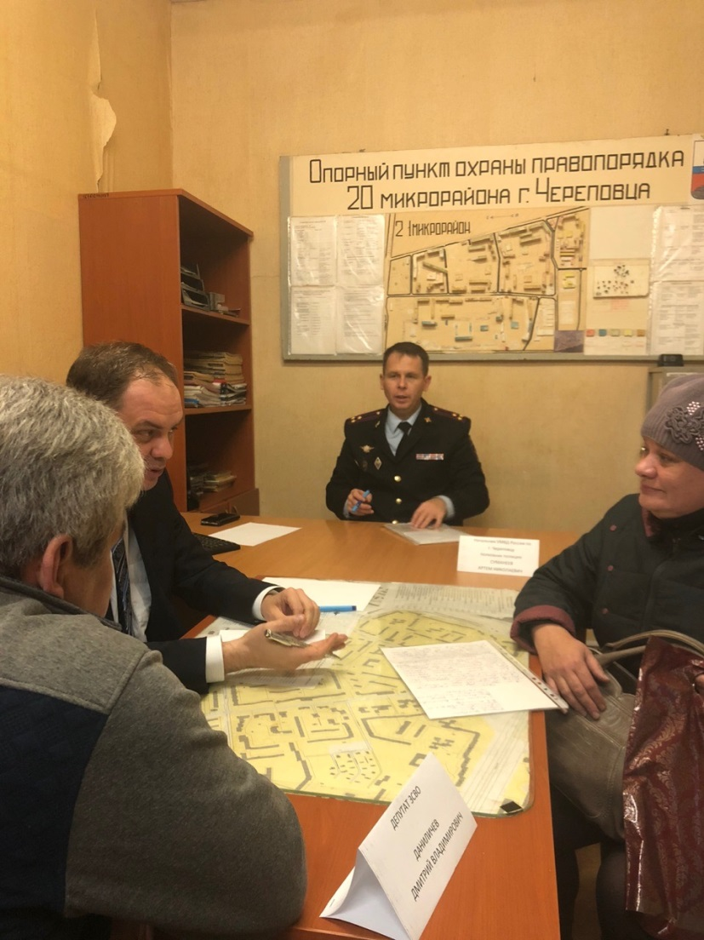
Приёмы граждан
За 2019 год было проведено 12 приемов граждан по личным вопросам.
4 приема проведено в опорном пункте полиции (центр профилактики правонарушений) по адресу: ул. Гоголя, 14
2 приемов проведено в мэрии г.Череповца
В ходе всех приемов поступило 22 обращения. Тематика обращений выглядит следующим образом:
По вопросам благоустройства территории – 15,
Оказание финансовой помощи – 4,
Вопрос трудоустройства – 1,
Социальная сфера – 2.
Информацию о проводимых приемах граждан всегда можно найти на сайте Череповецкой городской Думы, в газете «Речь», на публичной странице в социальной сети «Вконтакте»

Slide 6
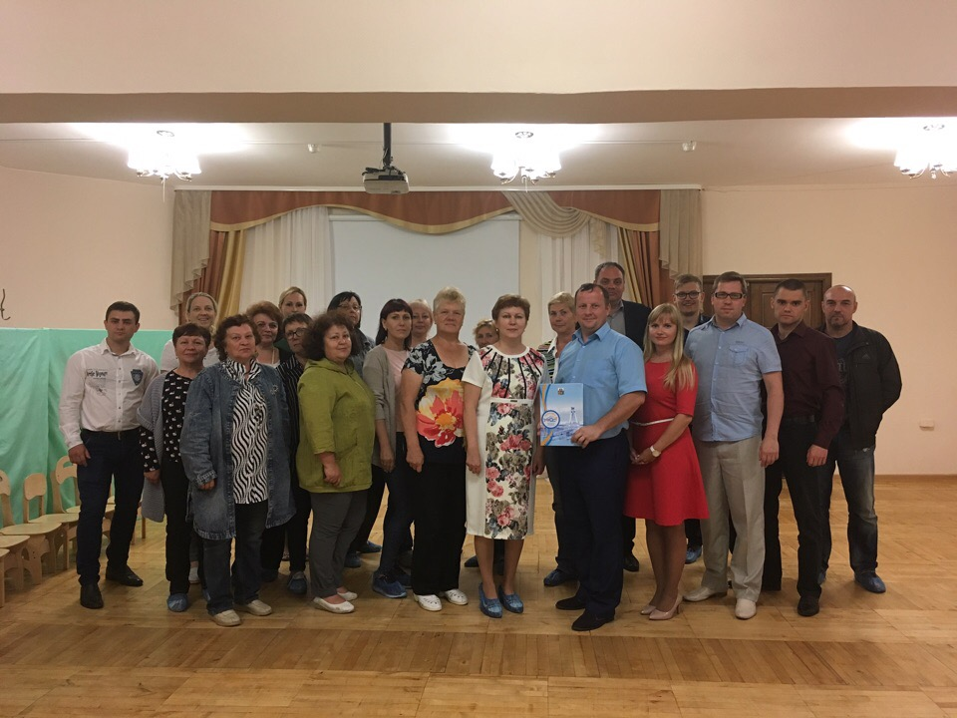
Работа в округе. ТОСы
На территории округа действует 2 территориально общественных самоуправления: «Яркий мир» и «Химик»
ТОС - территориальное общественное самоуправление - новый формат взаимодействия жителей и местной власти, организует и объединяет людей
по месту жительства.
Председатель ТОС «Яркий мир»
Акулинин Антон Николаевич
Председатель ТОС «Химик»
Корнилов Максим Игоревич

Slide 7
Работа в округе. Проекты. КГС. Народный бюджет.
В 2019 году в программу «Комфортная городская среда» в 25 округе вошли 5 домов, 2 больших комплекса:
Пр.Победы, 94, ул.Химиков, 32А, ул.Химиков 33А, ул.Химиков, 26А
Гоголя, 38, Гоголя, 32
В всех дворах вместе с жителями осуществлялся контроль за ходом выполнения работ, были благоустроены парковочные карманы, тротуарные дорожки, уширение проездов.
В рамках проекта «Народный бюджет-ТОС» установлена детская площадка в сквере им.Гоголя

Slide 8
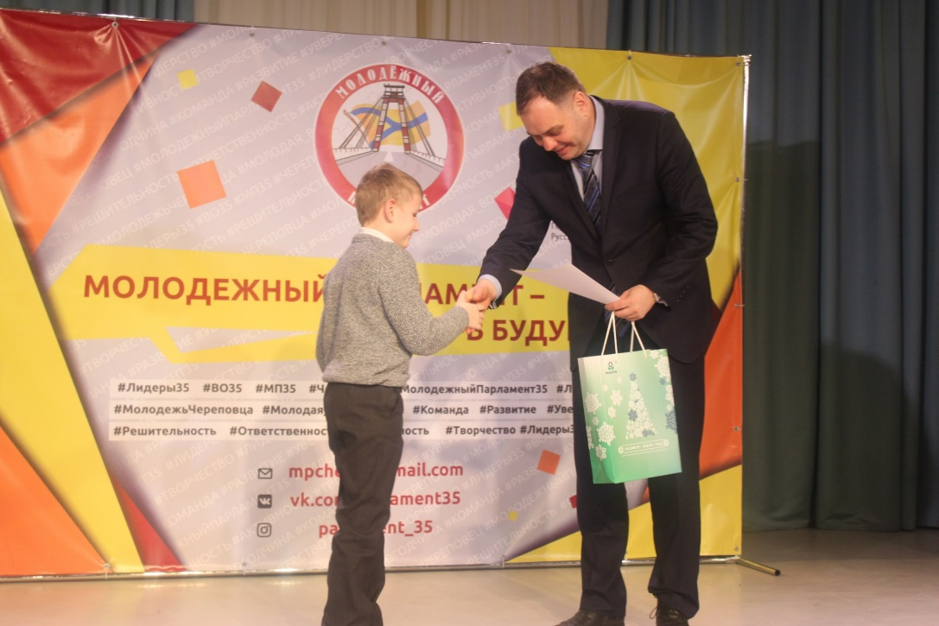
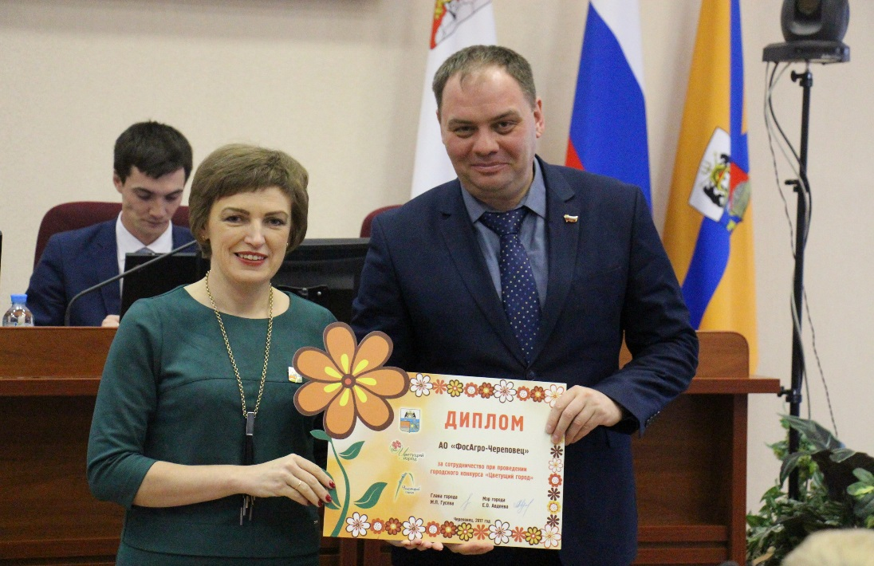
Совместные проекты
Являясь заместителем директора по информационной политике и работе с органами власти АО «Апатит» вместе с Череповецкой городской Думой провел множество совместных проектов:
- Городской конкурс «Цветущий город»
- Кураторство Молодежного парламента г.Череповца
- Партийный проект «Безопасный город»
- Конкурс-фестиваль «Голоса Победы»

Slide 9
Планы на 2019 год:
- поддержка социально-значимой жизни округа через работу ТОСов и городские программы;
- проведение личных встреч с жителями;
- участие и поддержка мероприятий на территории округа;
- совместный контроль и курирование проектов «Народный бюджет – ТОС» и «Комфортная городская среда»:
в 2019 году в программу благоустройства вошли пять территорий, это огромный комплекс:
(пр.Победы, 94, Химиков, 32 и Химиков, 26А и Химиков, 33А ) и двор по адресу: Гоголя, 38,
рядом с которым находится здание городского архива и 131 д/с
для детей с особенностями в развитии, из которых 55 дети-инвалиды);
- привлечение дополнительных возможностей для развития округа:
Совместно с ТОС «Первомайский», АНО «Возможность», группой компаний «Гермес»
в конце прошлого года мы установили дополнительную детскую площадку в сквере им.Гоголя
Совместно с АО «Апатит» в 2019 году окажем финансовую помощь дошкольным учреждениям и школе нашего округа

Slide 10
Спасибо за внимание!
https://vk.com/id456837571

